Slide 1

TI-FRONT END
Participantes: Júlia Lasmar, Fernanda Soares, Laura Heráclito, Laura Persilva, Vitória Santos

Slide 2
Problema: Dificuldade na filtragem de restaurantes específicos com o que o usuário deseja.
Objetivo/justificativa: Criar um site que auxilie o usuário a encontrar os restaurantes que deseja, principalmente quem está em lugares novos e não conhece seus pontos de comida, pois muitas pessoas sentem a necessidade de achar um lugar para comer específico e de seu gosto, mas não conseguem.

Slide 3
Público-alvo?
Nosso site tem como objetivo atingir todos os que gostam de sair para comer. Dessa forma, isso implica um site abrangente para todos os gostos, queremos que pessoas de grupos completamente diferentes possam encontrar um lugar que bate de acordo com suas expectativas.

Slide 4
Requisitos funcionais e não funcionais
Funcionais
Filtros de preço, distância, culinária, etc.
Reservar mesa direto do site.
Pasta para salvar restaurantes que já foi, quer ir, não voltaria e favoritos.
Aba de comentários em cada restaurante
Fotos postadas pelo estabelecimento e pelo cliente do ambiente.
Menu online.
Relato de experiências reais de outros usuários.
Fila de espera do local atualizada
Não funcionais
Alcance da maior quantidade de locais possíveis para atender um maior grupo de pessoas
Junção de usuários com restaurantes e usuários com usuários

Slide 5
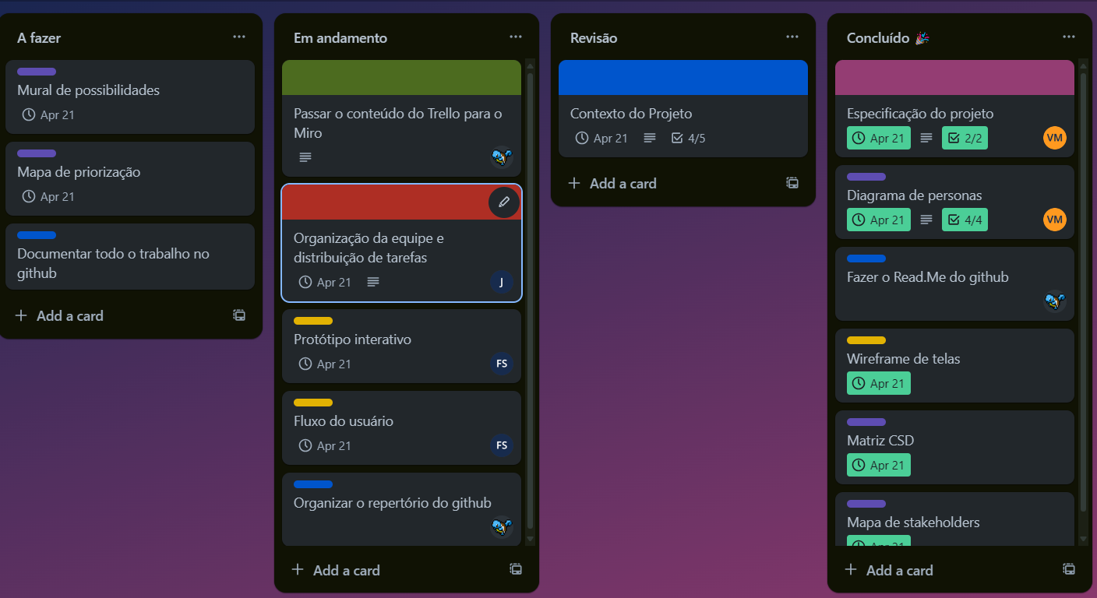
Metodologia
Nosso quadro de organização de tarefas
Dividimos o trabalho em:
Parte do Github e Kanban – ficou com a Laura Heráclito
Organização da documentação e Power Point – ficou com a Laura Persilva
Entrevistas e montagem de personas – ficou com a Vitória
Montagem do protótipo interativo e fluxo de usuário – ficou com a Fernanda
Metodologias – ficou com a Júlia

Slide 6
Protótipo interativo:
Link Protótipo

